Slide 1
ВЛИЯНИЕ МЕЛКОЙ МОТОРИКИ
НА ФОРМИРОВАНИЕ РЕЧЕВЫХ СПОСОБНОСТЕЙ
ДЕТЕЙ С ЗАДЕРЖКОЙ ПСИХИЧЕСКОГО РАЗВИТИЯ
ПЕРВОГО КЛАССА (вариант 7.2.)
Составитель: Степанова А.С.,
учитель-логопед
МАОУ СОШ № 35
Тамбов
2023

Slide 2
Известно, что между речевой функцией и общей двигательной системой человека существует тесная связь. Такая же тесная связь установлена между рукой
и речевым центром мозга.
Гармонизация движений тела,
мелкой моторики рук
и органов речи способствует
формированию
правильного произношения,
помогает избавиться
от монотонности речи,
нормализует темп,
учит соблюдению речевых пауз,
снижает психическое напряжение [1].

Slide 3
Для младших школьников, имеющих отклонения в развитии хорошо подходит развитие графических навыков. Выполняя игровые упражнения пособия «Говорящий карандашик», младшие школьники будут тренироваться в произношении трудных звуков. А также познакомятся с первыми навыками письма, позволят настроить ученика на занятие [2].

Slide 4
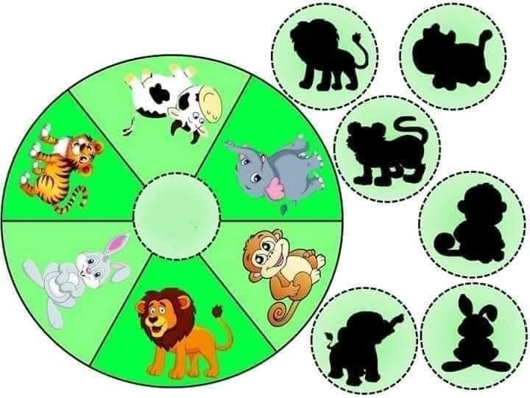
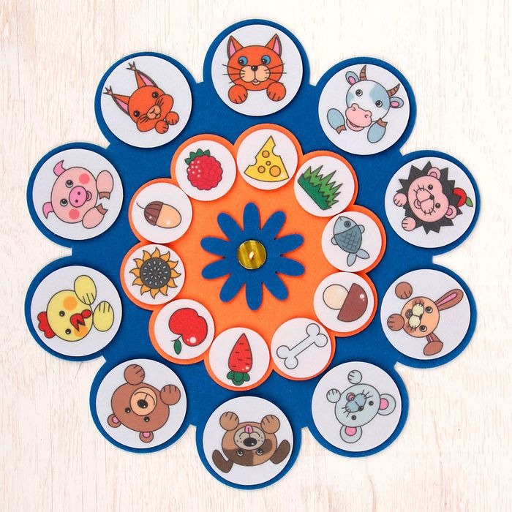
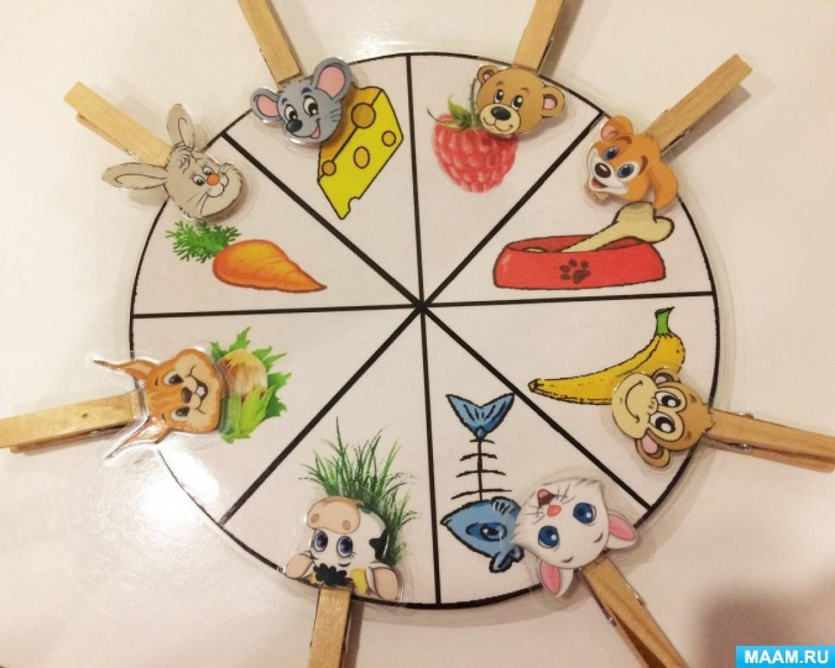
Игры с прищепками
для детей относятся к модульной гимнастике, которая подразумевает занятия с предметами, которые сами по себе не разбираются, но из них можно делать другие вещи. С помощью такой гимнастики укрепляется и развивается кисть и два пальца руки, которые в последующем будут активно задействованы
в письме [3].

Slide 5
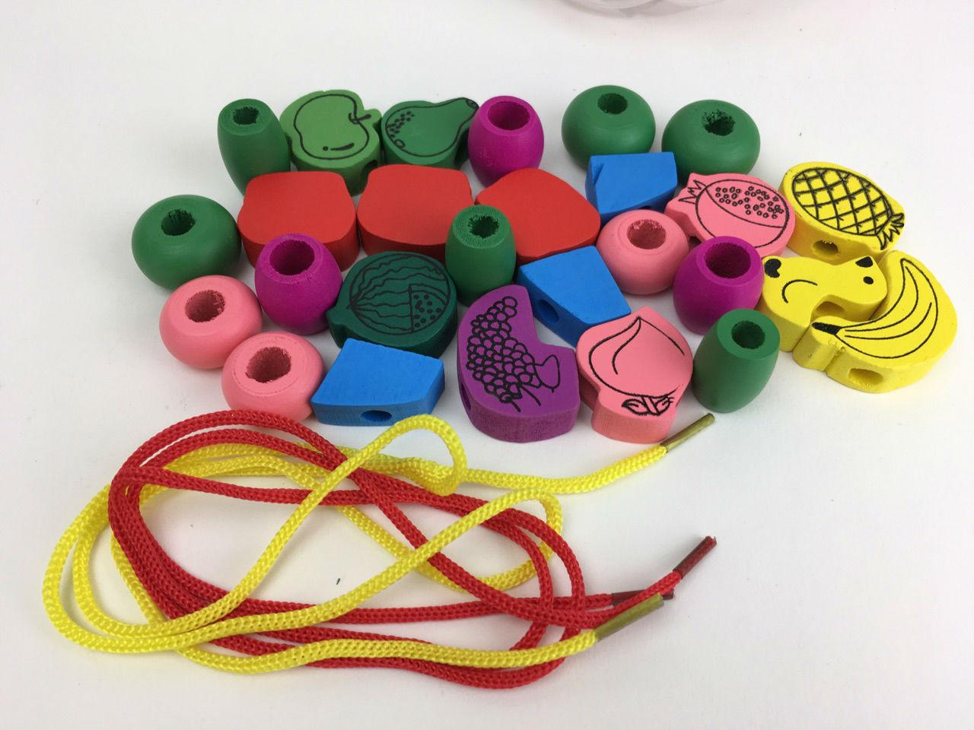
Шнуровка - один из видов развивающих игр для детей. Отличительная черта игры - наличие шнурка и предметов для шнурования. Действия с подобными игрушками способствуют развитию тонких движений пальцев рук (тонкой моторики), а также развитию речи ребенка. В своей практике применяю крупные “бусины”, которые помещаются в непрозрачный мешок, и по команде педагога на ощупь нужно найти ту или иную фигуру

Slide 6
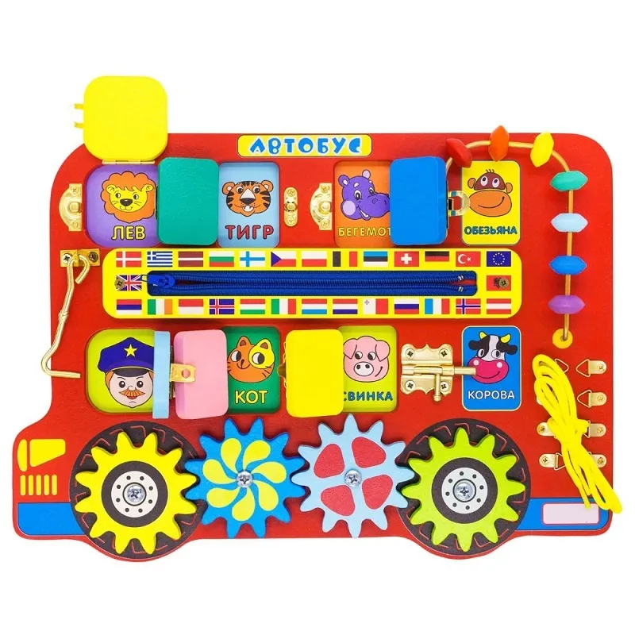
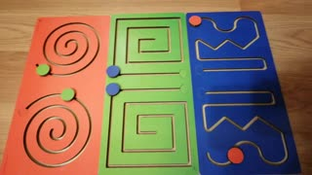
Используются для развития межполушарных связей коры головного мозга.
Левое полушарие отвечает за логику и анализ.
Правое полушарие отвечает за образное мышление, креативность и целостность восприятия

Slide 8
Список
использованных источников
Гальская Н.В. Тетрадь для закрепления произношения звуков П, П', Б, Б', Ф, Ф', В, В', Т, Т', Д, Д': Пособие для детей с нарушениями речи. М.: Аверсэв, 2003. 16 с.
Кольцова М.М., Рузина М.С. Ребенок учится говорить. Пальчиковый игротренинг. Екатеринбург: У-Фактория, 2004. 224 с.
Фомина М.В. Игры с бельевыми прищепками // Дошкольная педагогика. 2006. № 9, 10.

